Slide 1

муниципальное бюджетное дошкольное образовательное учреждение
«Детский сад №3 г. Лениногорска»
муниципального образования «Лениногорский муниципальный район» Республики Татарстан
«Школа правил»
компьютерная игра
по правилам дорожного движения
для детей старшего дошкольного возраста
Подготовила: Нургатина Г.А., воспитатель,
первая квалификационная категория,
внештатный инспектор по ПДДТТ

Slide 2
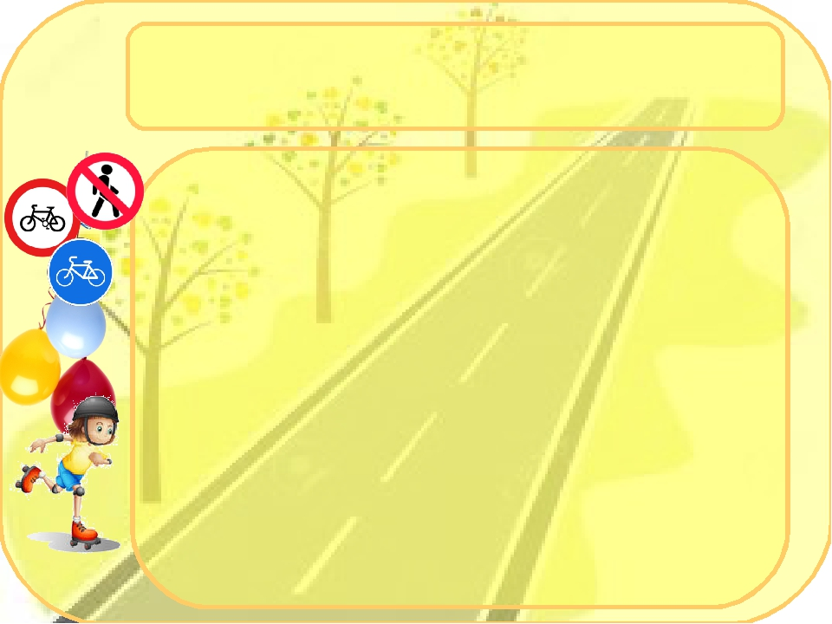
Ход игры:
Ребенок открывает игровое поле с изображением.
Необходимо подобрать правильные знаки дорожного движения. При правильном выборе картинка встает на место, при не верном – картинка уходит на задний план.

Slide 3
Задачи игры:
Обучающая:
формировать у детей знания о культуре поведения на дороге
- познакомить детей с ПДД, дорожными знаками, предназначенные для водителей и пешеходов;
- развивать логическое мышление, познавательные способности и память у дошкольников.
Развивающая:
-развивать осторожность, внимательность, осмотрительность и самостоятельность на дороге;
-закрепление привычки соблюдать правила уличного дорожного движения.
Воспитательная:
-воспитывать у детей уважение к сигналам светофора;
-воспитывать ответственность за безопасность своей жизни.
Начало игры с нажатия клавиши F5

Slide 4
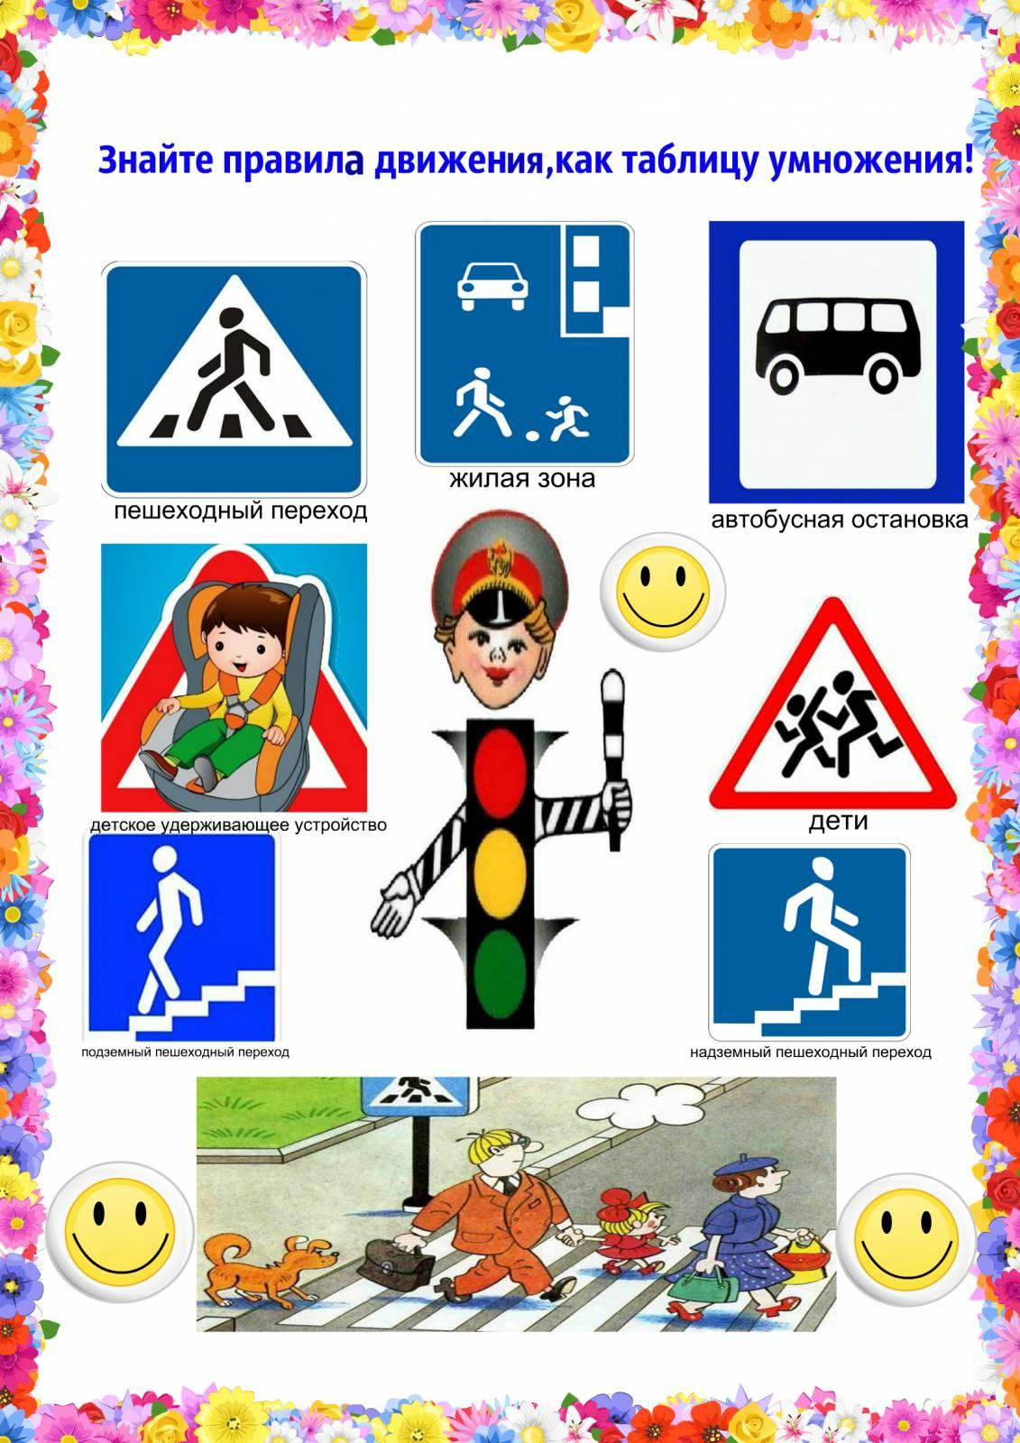

Slide 5
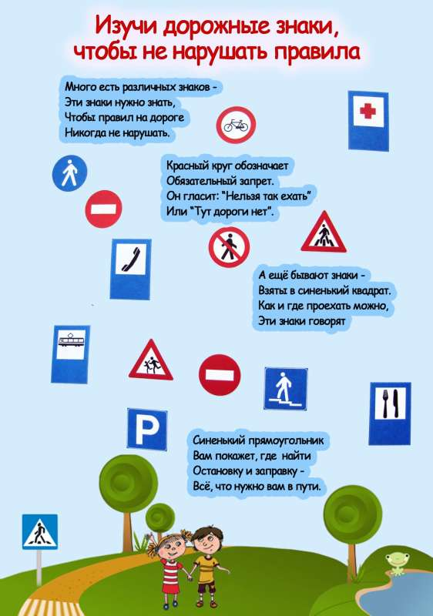

Slide 6
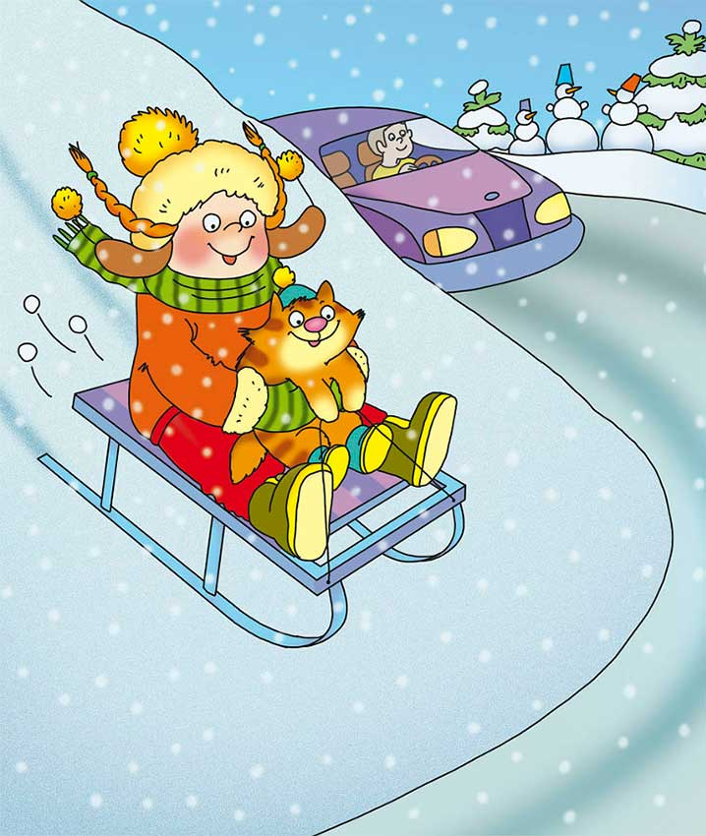
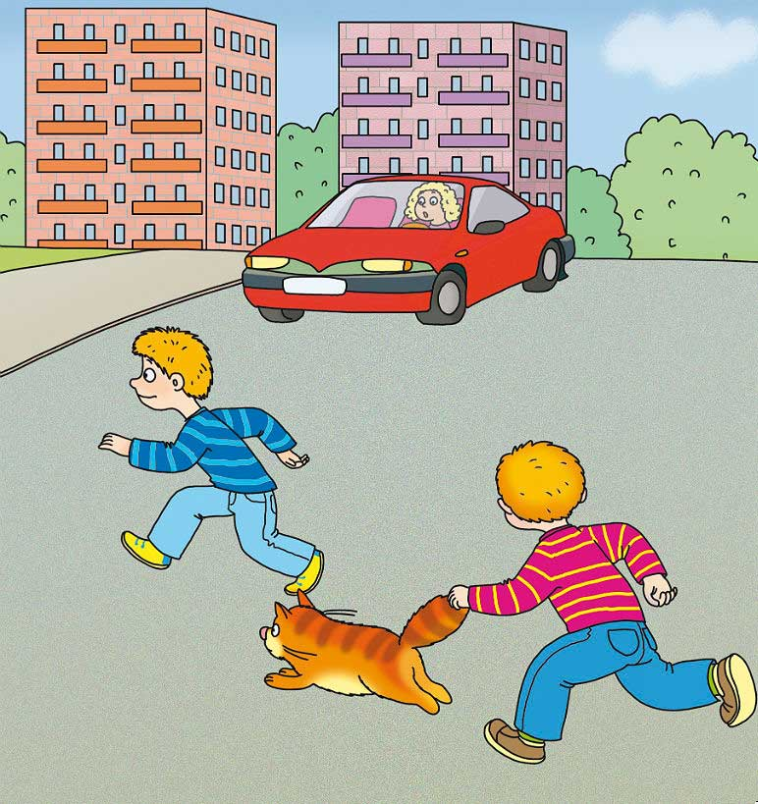
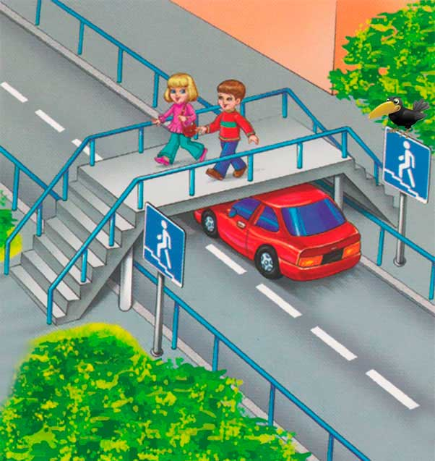
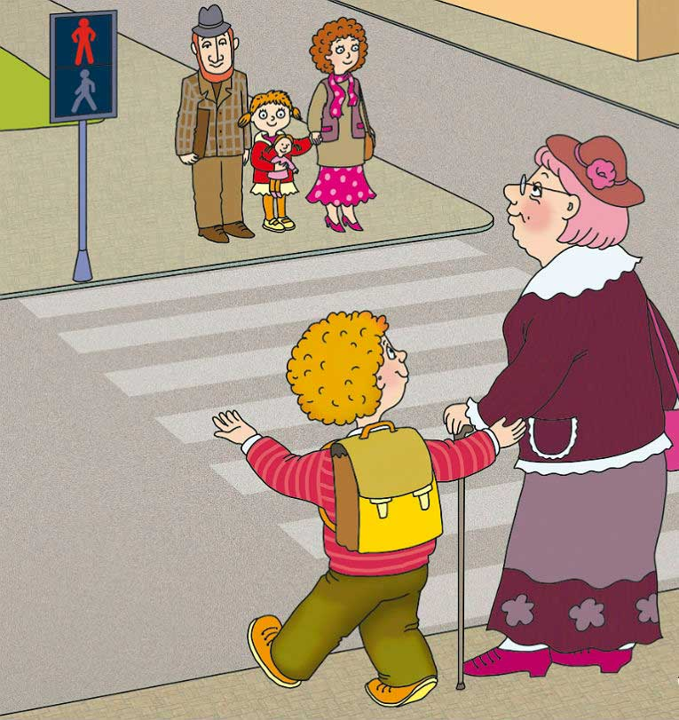
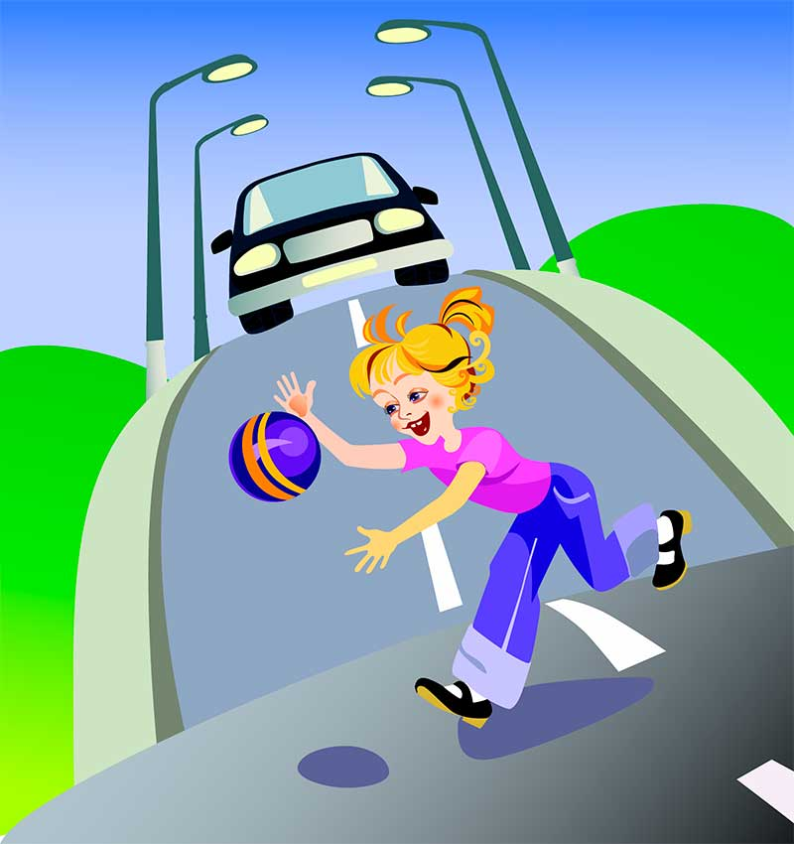
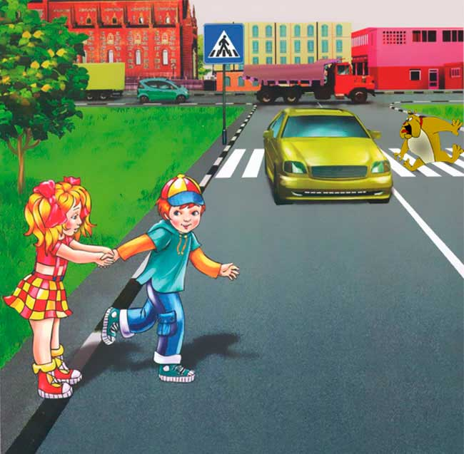
На каких рисунках дети поступают правильно?

Slide 7

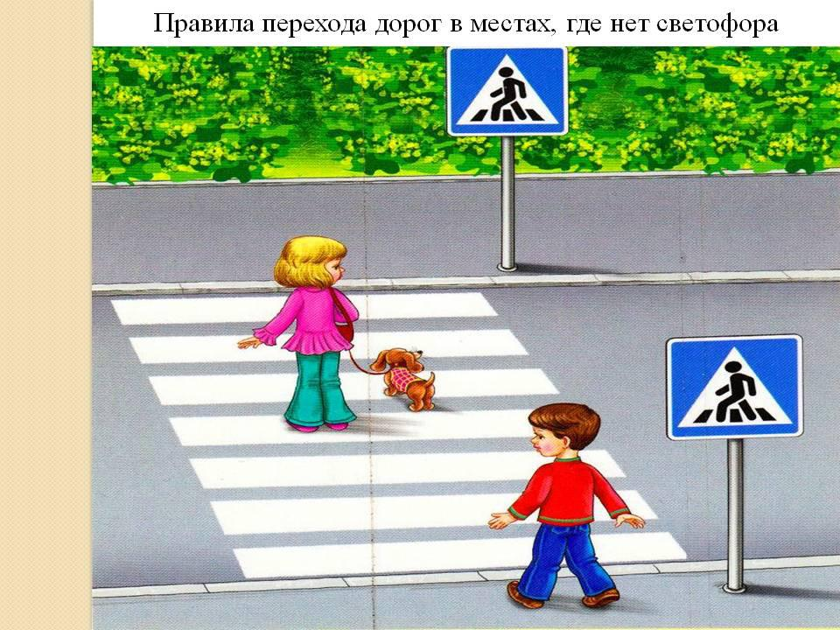

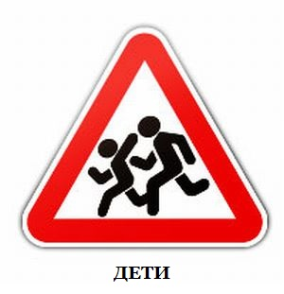
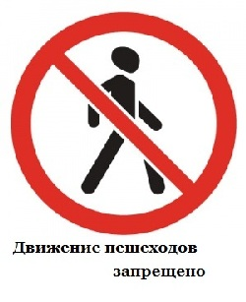

Slide 8
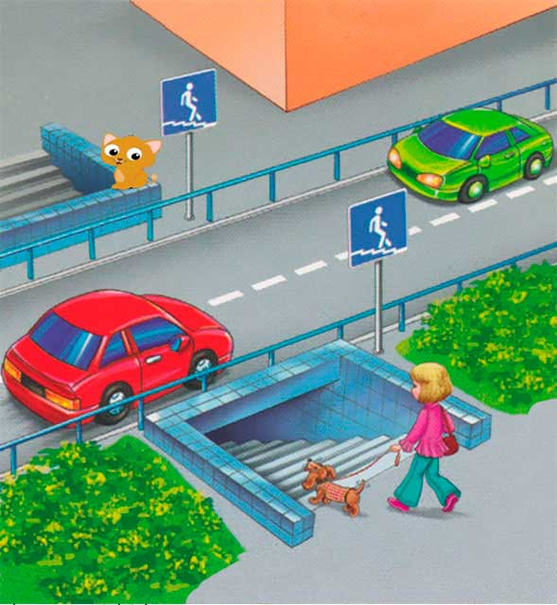


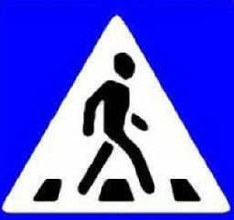

Slide 9



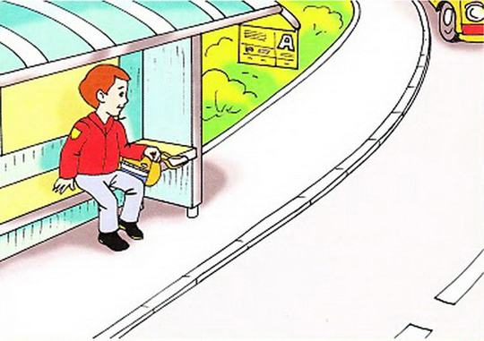

Slide 10
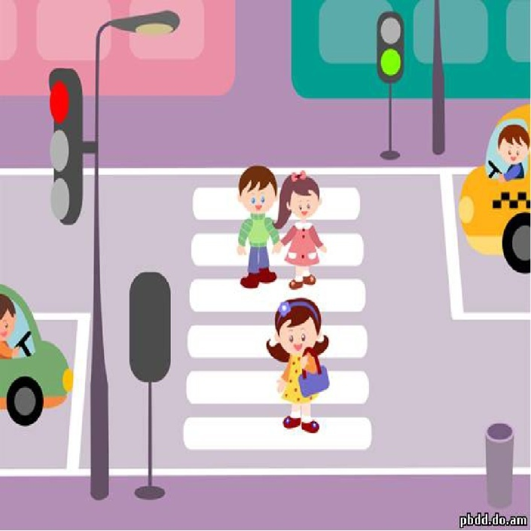
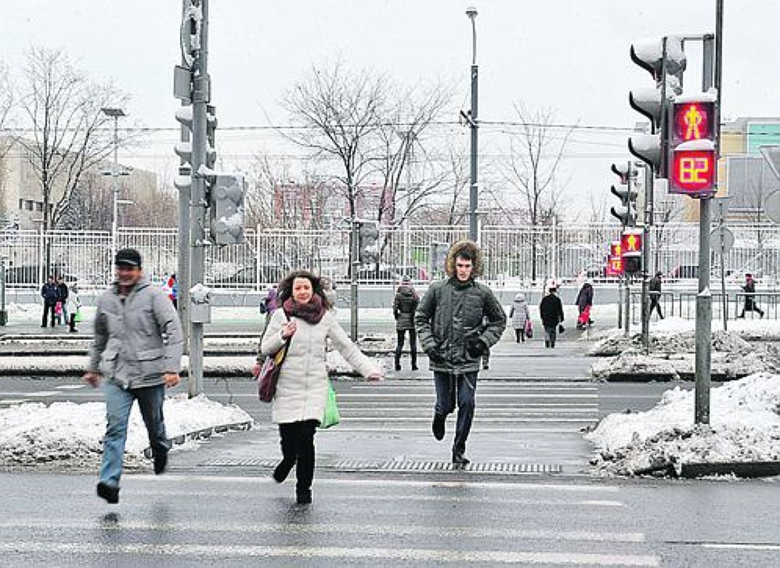
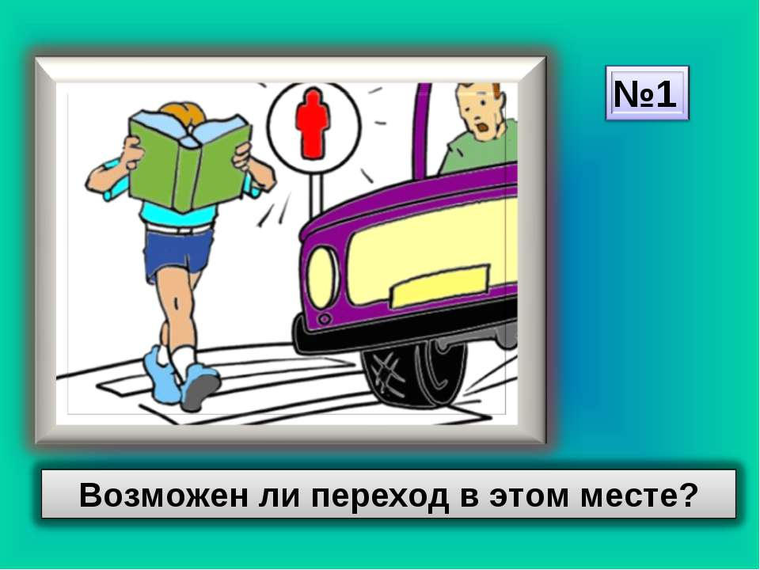
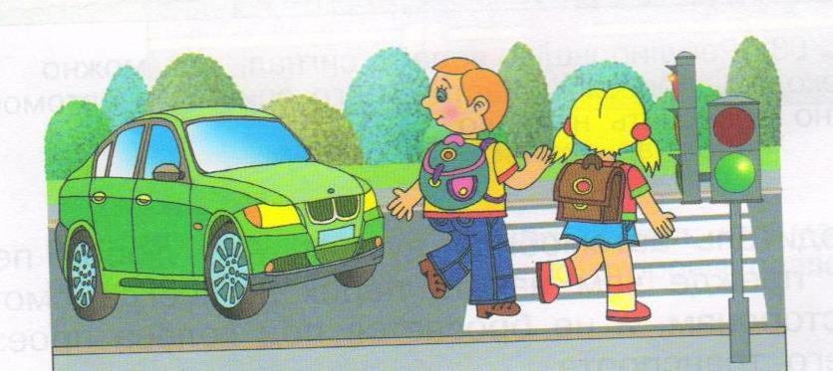
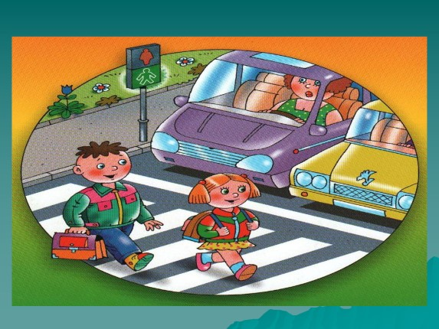
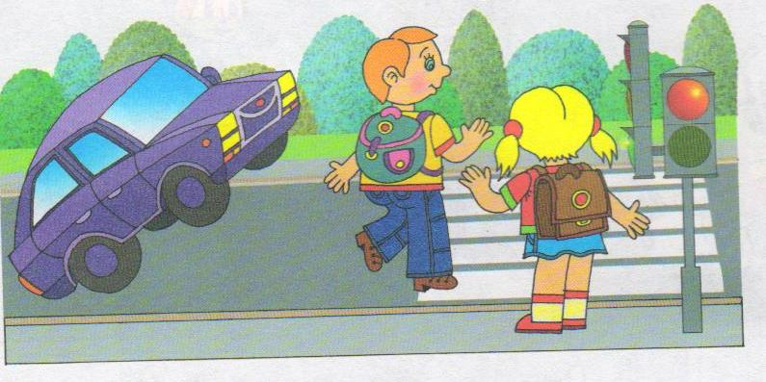
На каких картинках изображены правильные ситуации.

Slide 11
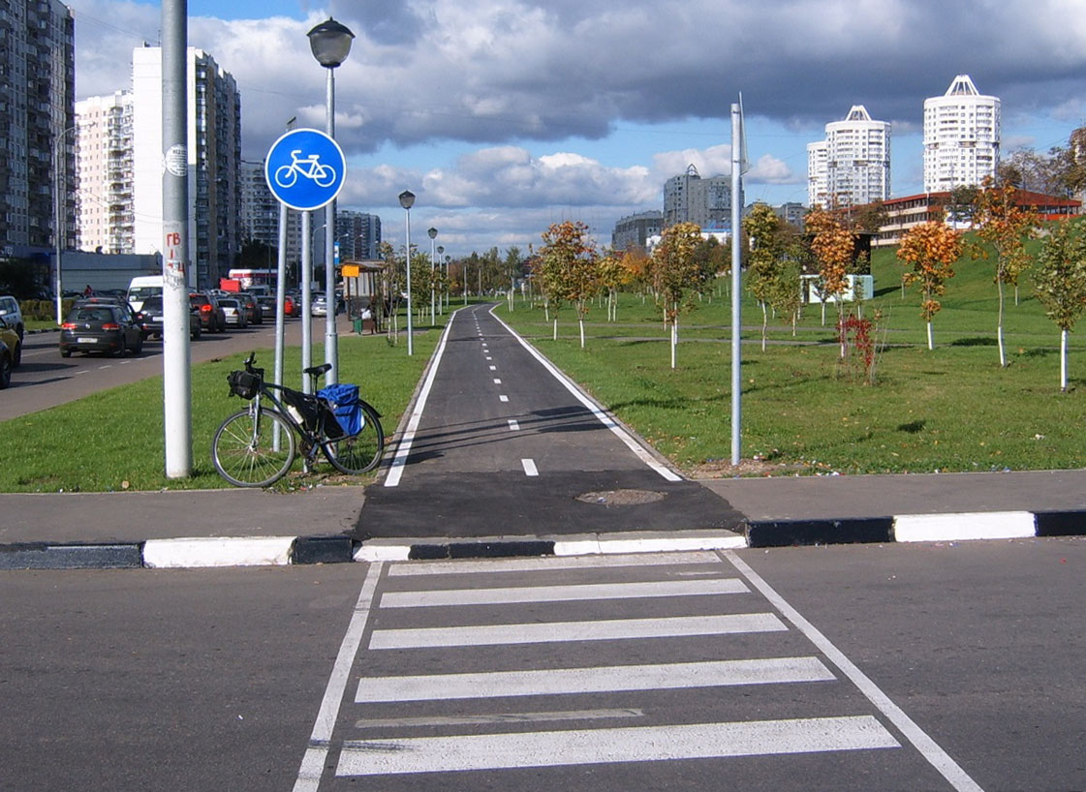

Slide 12






Slide 13
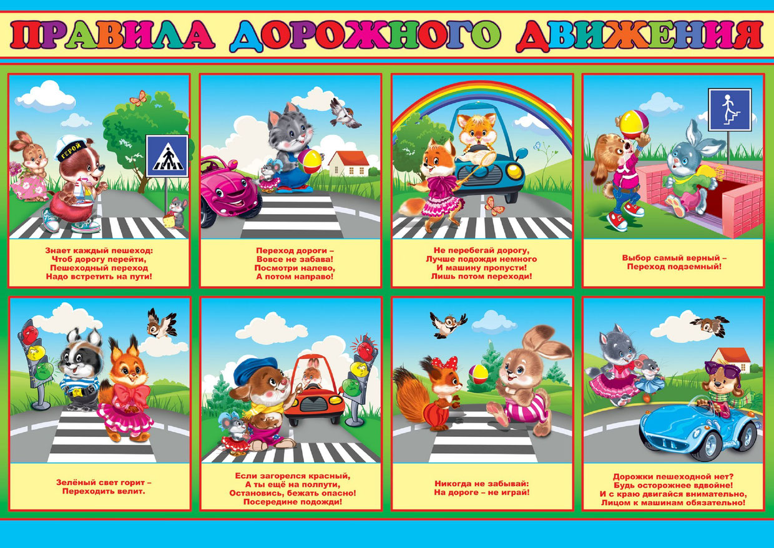

Slide 14


Slide 15


